Slide 1
“三走“主题活动展示
2012211318团支部

Slide 2
合上电脑，走下网络
迎着阳光，走向操场
昂首挺胸，走出宿舍
我们是一个青春洋溢的团支部

Slide 3


Slide 5

为贯彻落实团中央、教育部、国家体育总局和全国学联的要求，
为了引导和促进团员青年参与课外锻炼活动，
本科团支部倡导举办活动：走下网络、走出宿舍、走向操场。

Slide 6

以健康第一为指导思想，充分发挥团组织的工作积极性和创造性，
以学生宿舍、支部等为主体，加强组织合作、内部团结和凝聚
增强学生体质，改善生活质量，促进大学生的德智体全面发展。

Slide 7
排球比赛
学术漫步
趣味运动会
健身运动

Slide 8
排球比赛
学术漫步
趣味运动会
健身运动

Slide 9

·排球比赛
选出一名主裁判和两个边裁、三支参赛队伍，每支队伍由三女三男一替补（男女均可）组成，其余同学为拉拉队。
比赛期间若参赛双方有异议，由总裁判做出最终裁定；此次比赛重在参与和培养同学之间的友谊，因此同学们要谨守友谊第一，比赛第二的原则；比赛期间注意好各位同学的安全，尤其是防止女生受伤

Slide 10
排球比赛
学术漫步
趣味运动会
健身运动

Slide 11
排球比赛
学术漫步
趣味运动会
健身运动

Slide 12
排球比赛
学术漫步
趣味运动会
健身运动

Slide 13
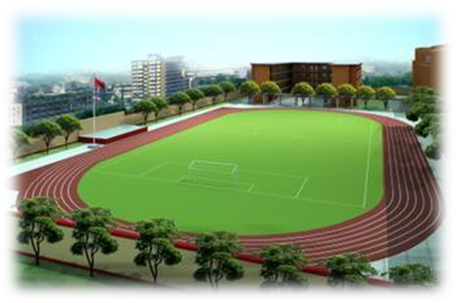
·学术漫步
按照自由组队形式分成五到六个小组；
每组开会决定讨论内容、运动时间，并选出一名组长，可以申请单词书或其他物品的购买；
组长带领组员走向操场做运动，可以一起散步时互相提问单词或是当日的学习内容，让运动变得有趣。
每周组长带照片来记录者处签到并领取奖品
坚持一个月的小组领取最终礼包；
召开终结大会、提出表扬奖励；

Slide 14
排球比赛
学术漫步
趣味运动会
健身运动

Slide 15
排球比赛
学术漫步
趣味运动会
健身运动

Slide 16
排球比赛
学术漫步
趣味运动会
健身运动

Slide 17
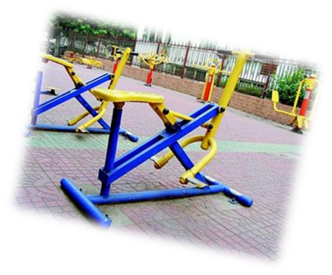
·“沐浴阳光下，锻炼操场前”
支部健身运动
活动形式
包括：单杠、双杠、漫步机、平衡木、仰卧起坐器、举重器，并根据男女生体质情况，各设男女锻炼项目：其中男生有举重器，单杠引体向上，双杠撑体运动；女生的项目有平衡木行走，一分钟仰卧起坐，漫步机锻炼。

Slide 18
排球比赛
学术漫步
趣味运动会
健身运动

Slide 19
排球比赛
学术漫步
趣味运动会
健身运动

Slide 20
排球比赛
学术漫步
趣味运动会
健身运动

Slide 21
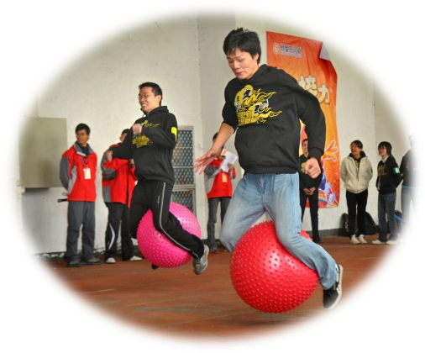
·趣味运动会
①企鹅漫步
5人一组。运动员用腿部夹球前进20m。
②摔鸡蛋
4-7人一组。利用材料处理鸡蛋，时间到后从同一高度把鸡蛋抛下，落地不摔碎、无裂痕则成功。
③传递版你画我猜
6个人一组。第一个人看题时其他人转过身去。看完题后用肢体语言向第二个人描述看到的事物。以此类推。最后一个人要说出答案。
④气球大作战
4个人一组。第一个人负责在起点吹气球。第二个负责把气球扎紧。第三用腿把气球运到20m以外的终点。第四个人用屁股把气球坐破。每组3分钟。成功数量多的为优胜。

Slide 22
排球比赛
学术漫步
趣味运动会
健身运动

Slide 23
最后的最后
这就是我支部活动展示的全部内容

Slide 24
_(:3」∠）_谢谢观赏

